Slide 1
LINGORA PLATFORM
Phân Tích & Mô Hình Hóa Hệ Thống
Nền Tảng Học Ngoại Ngữ Trực Tuyến
Use Case · Activity Diagram · Class Diagram · Traceability
Báo cáo Chuyên đề Kỹ thuật Phần mềm (Phase 1 / M2 Locked Baseline — Deck v4)
Notes:
Chào mừng Hội đồng và Thầy Cô. Bài báo cáo này tập trung chuyên sâu vào phân tích và mô hình hóa hệ thống Lingora dưới các góc nhìn chuẩn mực của Kỹ thuật Phần mềm: Ca sử dụng (Use Case), Sơ đồ hoạt động (Activity Diagram), Sơ đồ lớp (Class Diagram) và Ma trận truy vết (Traceability Matrix). Toàn bộ mô hình tuân thủ thiết kế khóa M2 và Master Plan.

Slide 2
PHÂN RÃ HỆ THỐNG
Tổng Quan Kiến Trúc Nghiệp Vụ & Ranh Giới Vai Trò
LEARNING PACKAGE
Phân hệ Học tập Cốt lõi
• Xác thực & quản lý phiên học viên (UC-01)
• Thiết lập mục tiêu & thời lượng học (UC-02)
• Đánh giá chẩn đoán đầu vào (UC-03)
• Khám phá lộ trình học & cây kỹ năng (UC-04)
• Học lý thuyết (Viewer) & làm bài tập (UC-05)
• Ôn tập lặp lại ngắt quãng SRS (UC-06)
• Theo dõi tiến độ & chuỗi ngày học Streak (UC-07)
CONTENT PACKAGE
Phân hệ Quản trị Nội dung
• Lập kế hoạch & soạn thảo bài học (UC-08)
• Soạn thảo bài tập & từ vựng đi kèm (UC-08)
• Đệ trình & kiểm duyệt nội dung (UC-09)
• Phê duyệt hoặc yêu cầu chỉnh sửa (UC-09)
• Xuất bản bài học đã duyệt (UC-10)
• Cơ chế Clone-to-Draft bảo toàn lịch sử
• Xuất bản khẩn cấp có giải trình & audit (Admin)
ADMIN & SUPPORT
Phân hệ Vận hành & Hệ thống
• Quản lý tài khoản & phân quyền 6 vai trò (UC-11)
• Báo cáo tổng hợp vận hành hệ thống (UC-12)
• Nhật ký kiểm toán an ninh AuditLog (UC-13)
• Tiếp nhận & điều phối hỗ trợ (UC-14 MVP)
• Ranh giới mở rộng nhóm/cohort (UC-15 Future)
• Thực thi nguyên tắc phân tách nhiệm vụ (SoD)
• Bất biến bảo vệ tính toàn vẹn dữ liệu
Learner
Lesson Creator
Moderator
Org Manager
Operations Staff
Administrator
Phân định phạm vi: UC-14 Support Ticket thuộc MVP (điều phối hỗ trợ). UC-15 Cohort / Group Management thuộc Future Extension (viền đứt, xám). Ranh giới vai trò thực thi nghiêm ngặt SoD.
Notes:
Hệ thống Lingora được phân rã thành ba gói kiến trúc nghiệp vụ rõ ràng: Learning, Content, và Administration. Mô hình chuẩn hóa 6 vai trò chính thức, trong đó UC-14 xử lý khiếu nại ở mức MVP điều phối hỗ trợ, và UC-15 quản lý nhóm được định vị là phần mở rộng tương lai (Future Extension). Các nguyên tắc phân tách nhiệm vụ được đảm bảo triệt để.

Slide 3
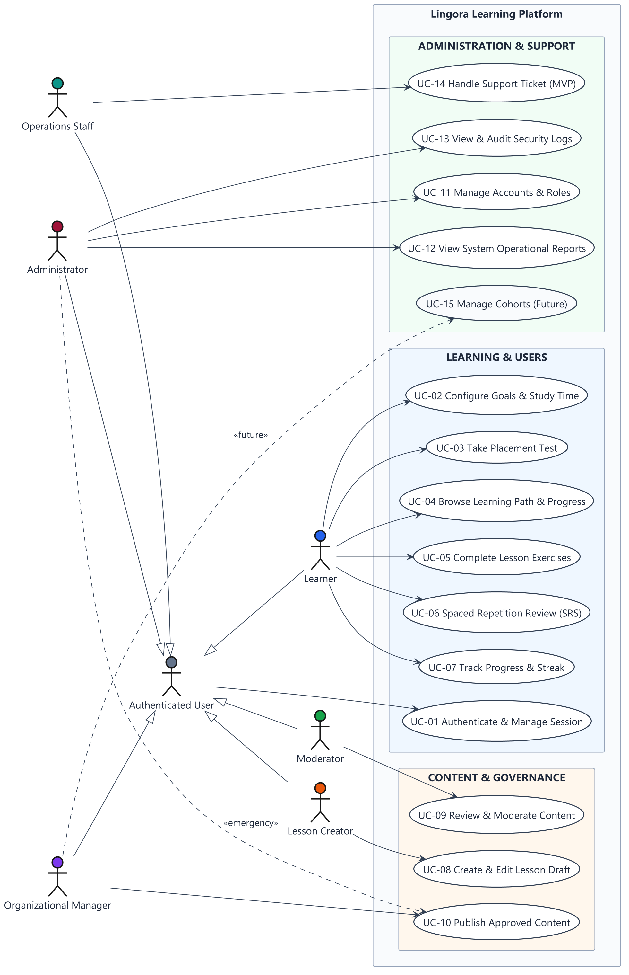
MÔ HÌNH HÓA CA SỬ DỤNG
Sơ Đồ Ca Sử Dụng Tổng Quan (Overall Use Case Diagram)
6 tác nhân kế thừa Authenticated User · 15 Use Case nghiệp vụ · Phân tách 3 gói kiến trúc
Notes:
Ở góc nhìn Use Case tổng quan, 6 vai trò chuyên biệt đều kế thừa từ Authenticated User để dùng chung cơ chế xác thực UC-01. Ranh giới hệ thống phân định rõ ràng giữa Learning (UC-01 đến 07), Content (UC-08 đến 10), và Administration (UC-11 đến 14). UC-15 được phân lập hoàn toàn thành khối Future Extension độc lập, không gây phụ thuộc ngược vào lõi.

Slide 4
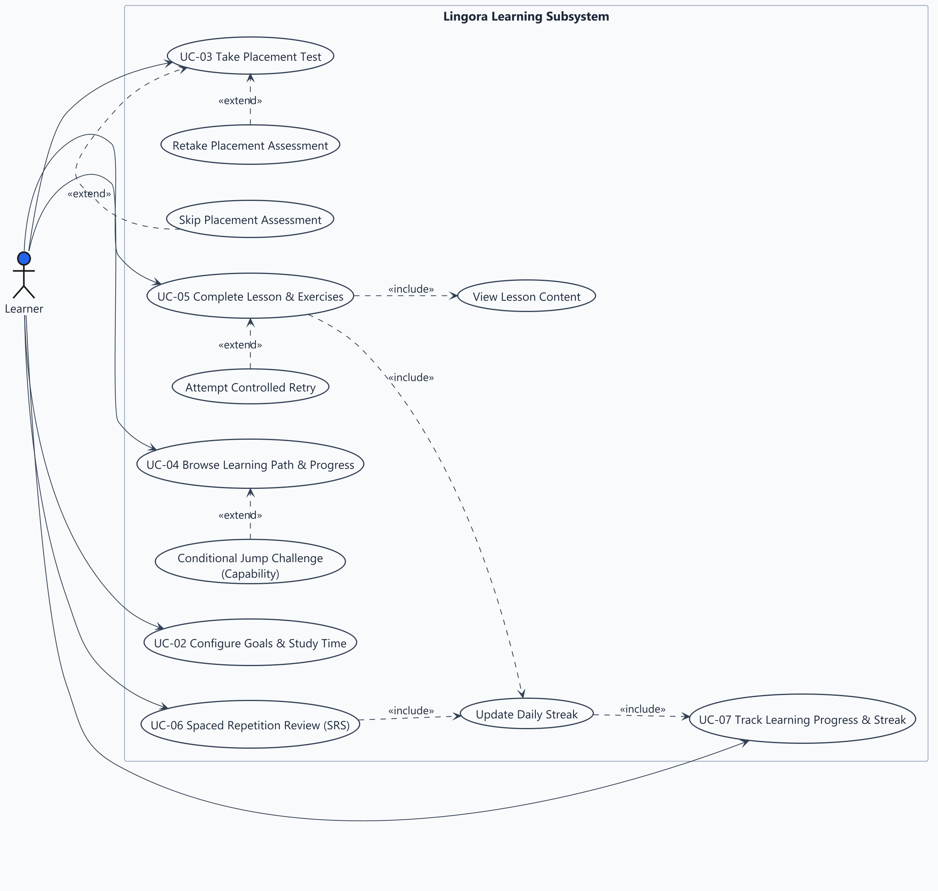
MÔ HÌNH HÓA CA SỬ DỤNG
Sơ Đồ Ca Sử Dụng Chi Tiết — Phân Hệ Học Viên (Learner)
Bao gồm Lesson Content Viewer trước bài tập · Controlled Retry & Conditional Jump là luồng mở rộng (extend)
Notes:
Sơ đồ ca sử dụng của học viên thể hiện chu trình học tập khép kín. Điểm mấu chốt được chuẩn hóa là bước Lesson Content Viewer được include trực tiếp vào UC-05 trước khi làm bài tập. Controlled Retry là luồng extend có kiểm soát điểm, và Conditional Jump Challenge là một năng lực vượt cấp mở rộng từ UC-04 có quy chế bảo vệ nghiêm ngặt.

Slide 5
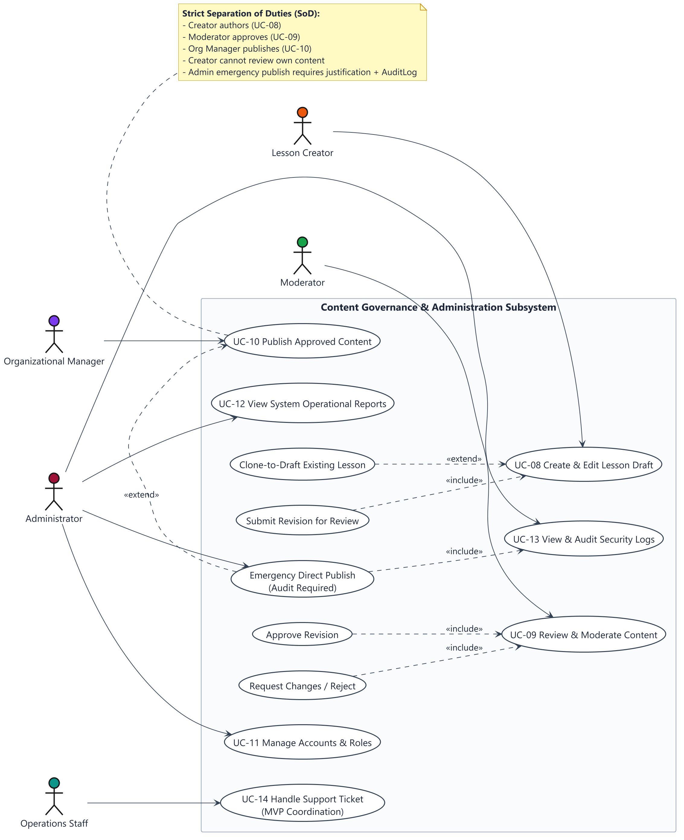
MÔ HÌNH HÓA CA SỬ DỤNG
Sơ Đồ Ca Sử Dụng Chi Tiết — Phân Hệ Nội Dung & Quản Trị
Thực thi nguyên tắc SoD (Creator ≠ Moderator ≠ Org Manager) · Admin Emergency Publish bắt buộc AuditLog
Notes:
Phân hệ quản trị và kiểm duyệt thực thi nghiêm ngặt nguyên tắc Phân tách nhiệm vụ (Separation of Duties). Lesson Creator tạo bản nháp nhưng không có quyền tự duyệt; Moderator kiểm duyệt đạt chất lượng; Organizational Manager là người duy nhất có thẩm quyền xuất bản chính thức. Administrator chỉ xuất bản khẩn cấp khi có lý do chính đáng và bắt buộc ghi nhận AuditLog.

Slide 6
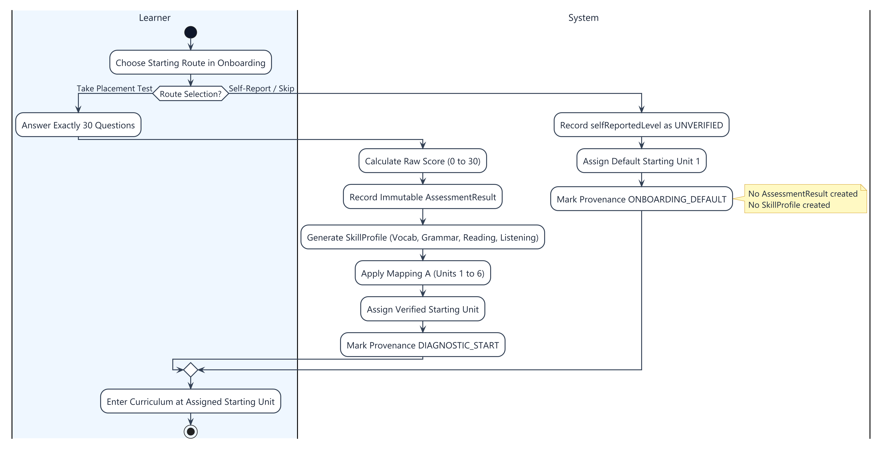
MÔ HÌNH HÓA LUỒNG HOẠT ĐỘNG
Sơ Đồ Hoạt Động — Đánh Giá Chẩn Đoán Đầu Vào (Diagnostic Test)
Chuẩn hóa đúng 30 câu hỏi chuyên gia · Thang điểm 0–30 · Mapping A sang Unit 1–6 · Bất biến xuất xứ
Notes:
Quy trình đánh giá chẩn đoán đầu vào thực hiện chuẩn hóa trên bộ 30 câu hỏi được hội đồng chuyên môn tuyển chọn thủ công. Thang điểm thô 0-30 điểm được ánh xạ qua Mapping A để chỉ định Unit bắt đầu từ 1 đến 6. Trường hợp bỏ qua bài kiểm tra sẽ được gán Unit 1 mặc định với trạng thái chưa xác minh, không tạo bản ghi rác trong SkillProfile.

Slide 7
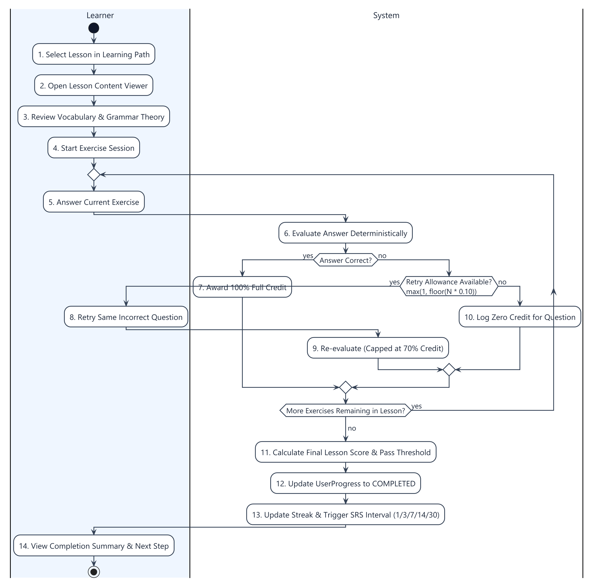
MÔ HÌNH HÓA LUỒNG HOẠT ĐỘNG
Sơ Đồ Hoạt Động — Hoàn Thành Bài Học & Bài Tập (14 Bước)
Bắt buộc qua Lesson Content Viewer · Hạn mức Retry max(1, floor(N*0.10)) trần 70% · Cập nhật Streak & SRS
Notes:
Đây là luồng hoạt động trung tâm gồm chính xác 14 bước. Điểm chốt then chốt là học viên bắt buộc đi qua bước 2 và 3 (Lesson Content Viewer) để học từ vựng và ngữ pháp trước khi bước vào làm bài tập. Cơ chế làm lại bài sai tuân theo công thức max(1, floor(N*0.10)) với mức điểm trần 70%, bảo đảm tính công bằng học thuật và kích hoạt chuỗi Streak.

Slide 8
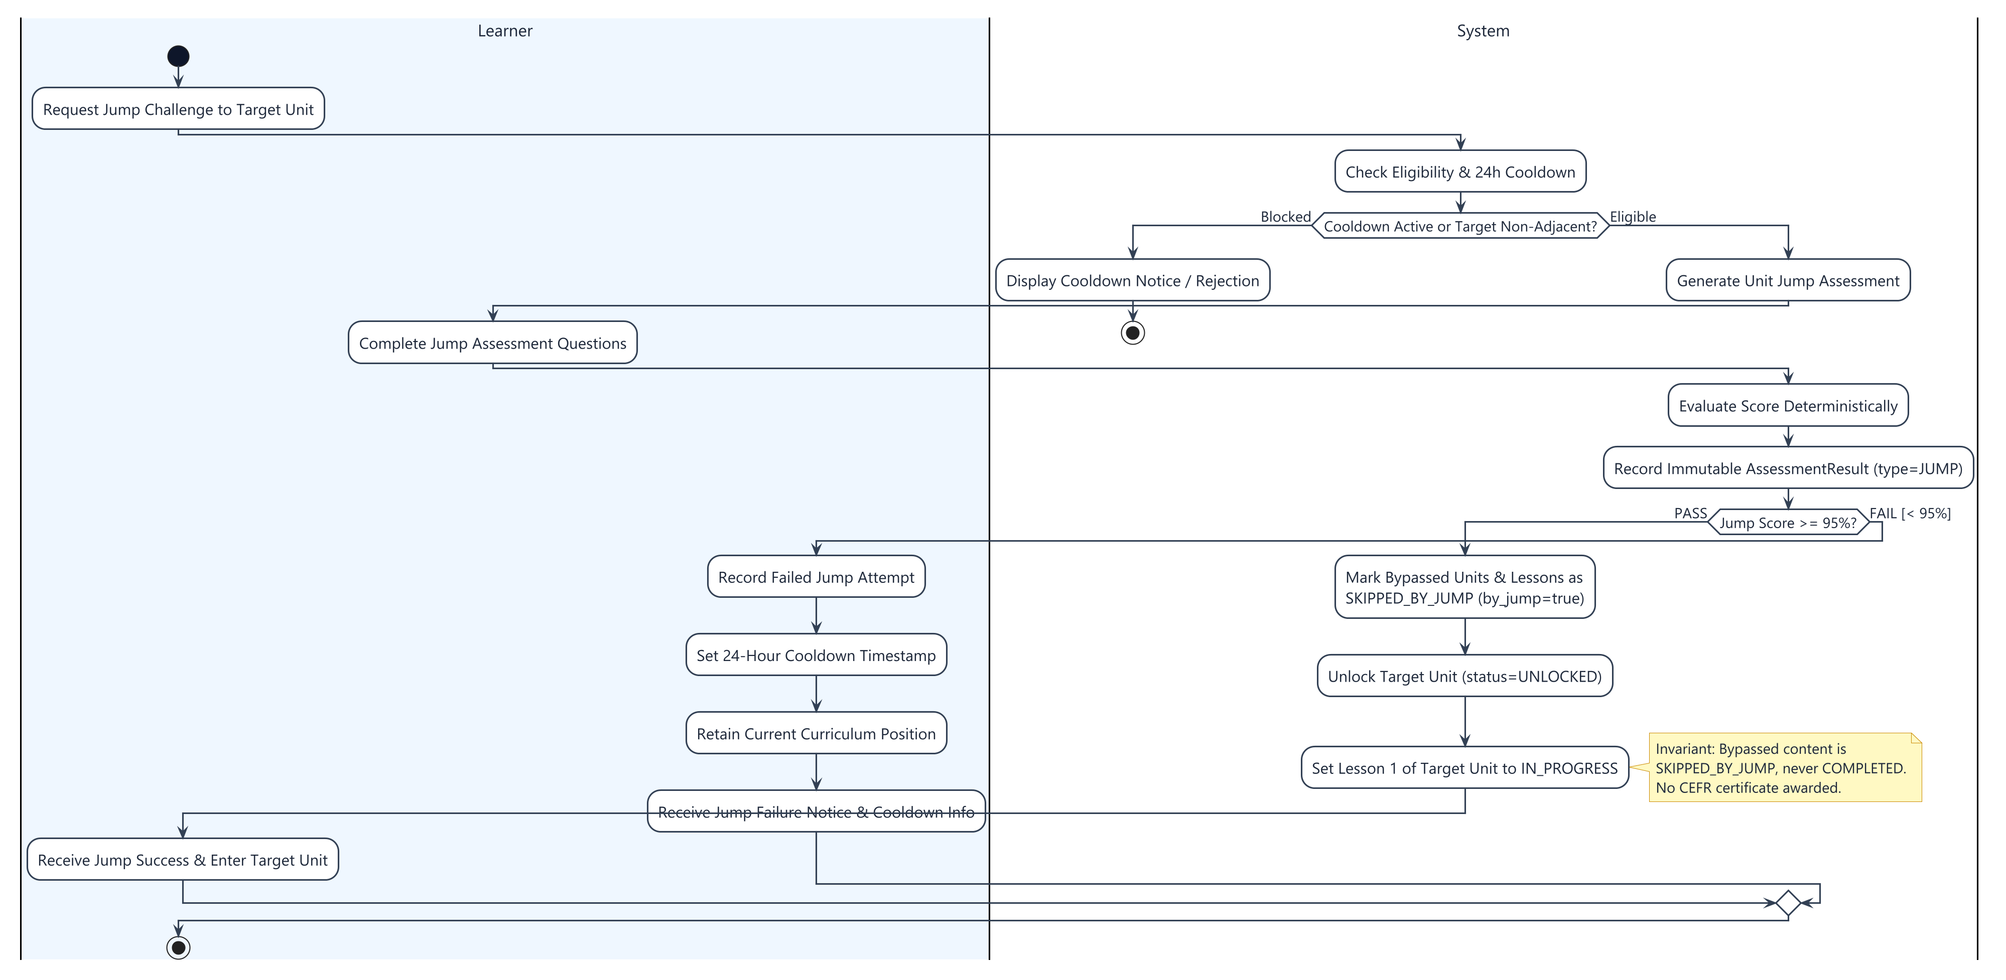
MÔ HÌNH HÓA LUỒNG HOẠT ĐỘNG
Sơ Đồ Hoạt Động — Thử Thách Nhảy Cấp (Conditional Jump)
Ngưỡng đỗ ≥95% · Cooldown 24h khi trượt · Đơn vị nhảy qua nhận SKIPPED_BY_JUMP · Mở khóa UNLOCKED cho Unit đích
Notes:
Thử thách Jump Challenge là một hoạt động kiểm tra độc lập tách biệt khỏi bài học thông thường. Để vượt cấp, học viên phải đạt điểm số tuyệt đối từ 95% trở lên. Khi đỗ, các bài học đi qua được gắn cờ SKIPPED_BY_JUMP, và Unit đích được mở khóa ở trạng thái UNLOCKED. Nếu thất bại, hệ thống khóa làm lại 24 giờ để tránh lạm dụng thử sai liên tục.

Slide 9
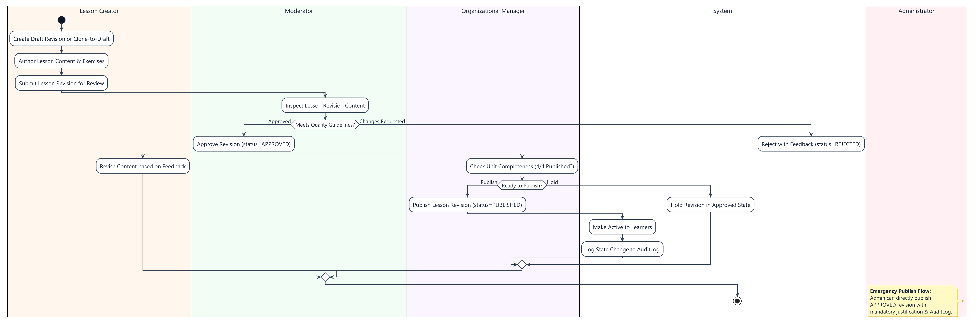
MÔ HÌNH HÓA LUỒNG HOẠT ĐỘNG
Sơ Đồ Hoạt Động — Quản Trị & Xuất Bản Nội Dung (Content Governance)
Vòng đời Clone-to-Draft · Moderator phê duyệt · Org Manager kiểm tra điều kiện 4/4 bài học trước khi mở Unit
Notes:
Quy trình quản trị nội dung thực hiện chu trình kiểm duyệt khép kín qua 5 làn bơi tương ứng với các vai trò. Cơ chế Clone-to-Draft tạo bản sửa đổi độc lập giúp bảo toàn tính bất biến của bài học đang phát hành. Một Unit chỉ được kích hoạt mở cho học viên khi hội đủ điều kiện đóng băng: 4 trên 4 bài học con đã được xuất bản hoàn tất.

Slide 10
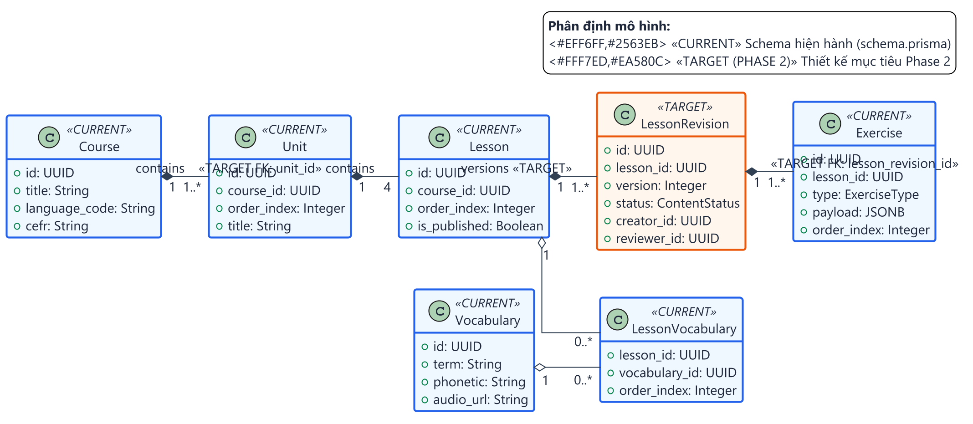
MÔ HÌNH HÓA CẤU TRÚC DỮ LIỆU
Sơ Đồ Lớp — Phân Hệ Cấu Trúc Nội Dung & Khóa Học
Phân định rõ <<CURRENT>> (schema.prisma) và <<TARGET (PHASE 2)>> (LessonRevision, unit_id, lesson_revision_id)
Notes:
Sơ đồ lớp phân hệ nội dung phân định rõ giữa thực thể hiện tại trong schema.prisma và thiết kế mục tiêu Phase 2. Trong đó, LessonRevision là thực thể đích quan trọng giúp lưu vết lịch sử các phiên bản nội dung và khóa ngoại unit_id, lesson_revision_id được chuẩn hóa để đảm bảo quan hệ phân cấp chặt chẽ Course - Unit - Lesson.

Slide 11
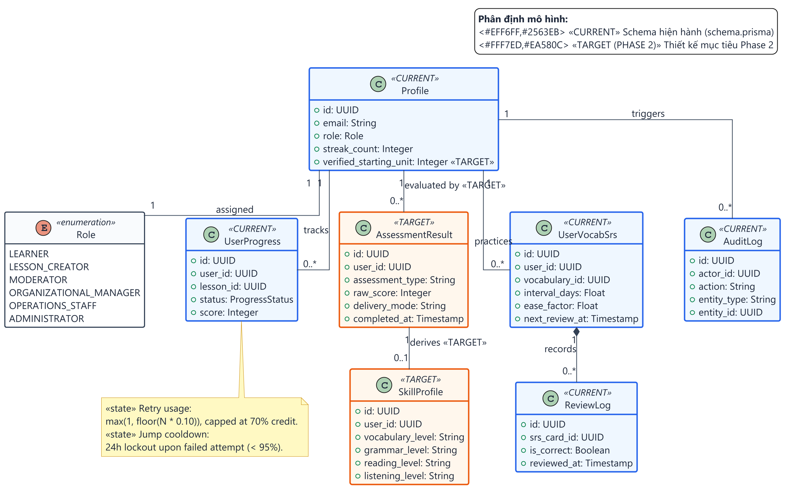
MÔ HÌNH HÓA CẤU TRÚC DỮ LIỆU
Sơ Đồ Lớp — Phân Hệ Học Viên, Đánh Giá & Tiến Độ
Bảo toàn bất biến: Tiến độ ≠ Năng lực · Thực thể mục tiêu AssessmentResult & SkillProfile · Trạng thái Retry/Jump
Notes:
Sơ đồ lớp trạng thái học viên phản ánh tính liêm chính trong dữ liệu học tập. Bất biến quan trọng được mô hình hóa là sự bóc tách giữa UserProgress (tiến độ hoàn thành tuyến tính) và SkillProfile (năng lực kỹ năng thực tế qua AssessmentResult). Các trạng thái Retry allowance và Jump cooldown được mô hình hóa dưới dạng ghi chú thuộc tính hành vi.

Slide 12
KIỂM ĐỊNH & XÁC MINH
Ma Trận Truy Vết Nghiệp Vụ Toàn Diện (Traceability Matrix)
UC ID | Tên Ca Sử Dụng (Use Case) | Sơ Đồ Hoạt Động | Lớp Dữ Liệu Liên Quan | Phạm Vi Triển Khai
UC-01 | Authenticate & Manage Session | Activity: Learner Journey | Profile, Role | CORE (Phase 2 MVP)
UC-02 | Configure Goals & Study Time | Activity: Learner Journey | Profile | CORE (Phase 2 MVP)
UC-03 | Take Placement Test | 05-activity-placement (Slide 6) | AssessmentResult, SkillProfile | CORE (Phase 2 MVP)
UC-04 | Browse Learning Path & Progress | 07-activity-jump (Slide 8) | Course, Unit, Lesson, UserProgress | CORE (Phase 2 MVP)
UC-05 | Complete Lesson & Exercises | 06-activity-learning (Slide 7) | Lesson, Exercise, UserProgress | CORE (Phase 2 MVP)
UC-06 | Spaced Repetition Review (SRS) | Activity: SRS Review Flow | Vocabulary, UserVocabSrs, ReviewLog | CORE (Phase 2 MVP)
UC-07 | Track Learning Progress & Streak | 06-activity-learning (Slide 7) | Profile, UserProgress | CORE (Phase 2 MVP)
UC-08 | Create & Edit Lesson Draft | 08-activity-governance (Slide 9) | Lesson, LessonRevision, Exercise | CORE (Phase 2 MVP)
UC-09 | Review & Moderate Content | 08-activity-governance (Slide 9) | LessonRevision, AuditLog | CORE (Phase 2 MVP)
UC-10 | Publish Approved Content | 08-activity-governance (Slide 9) | Unit, Lesson, LessonRevision, AuditLog | CORE (Phase 2 MVP)
UC-11 | Manage Accounts & Roles | Sequence: Admin Ops | Profile, Role, AuditLog | CORE (Phase 2 MVP)
UC-12 | View System Operational Reports | Sequence: Admin Ops | UserProgress, AuditLog | CORE (Phase 2 MVP)
UC-13 | View & Audit Security Logs | Sequence: Admin Ops | AuditLog | CORE (Phase 2 MVP)
UC-14 | Handle Support Ticket | Activity: Support Handling | SupportTicket (MVP Boundary) | MVP (Coordination)
UC-15 | Manage Cohorts & Groups | Sequence: Cohort Mgmt | Cohort, CohortMember | FUTURE EXTENSION
Notes:
Ma trận truy vết là mắt xích liên kết toàn diện giữa 15 Ca sử dụng nghiệp vụ với các sơ đồ động (Activity/Sequence) và mô hình tĩnh (Class Diagram). Toàn bộ 13 ca sử dụng đầu tiên thuộc phạm vi cốt lõi đã có liên kết trực tiếp tới cấu trúc dữ liệu và luồng kiểm thử, bảo đảm không có tính năng nào bị bỏ sót hay tự tạo ngoài đặc tả.

